Slide 1

令和３年度大阪府災害廃棄物対策研修（講義２）
仮置場について
令和３年１２月１７日
環境省近畿地方環境事務所 資源循環課

Slide 2
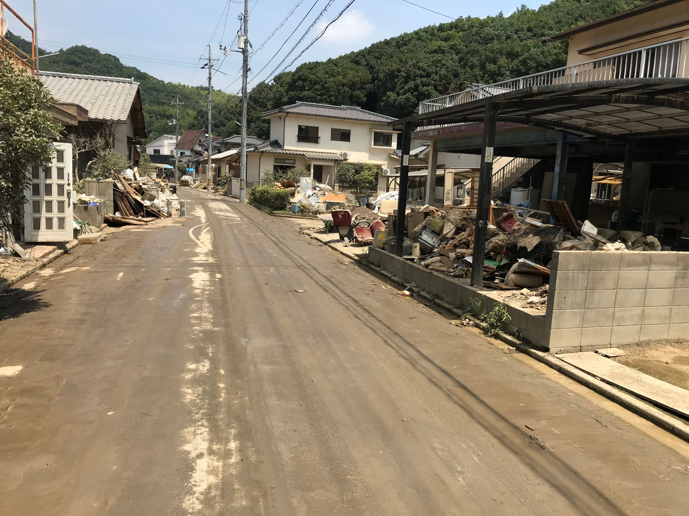

Slide 3
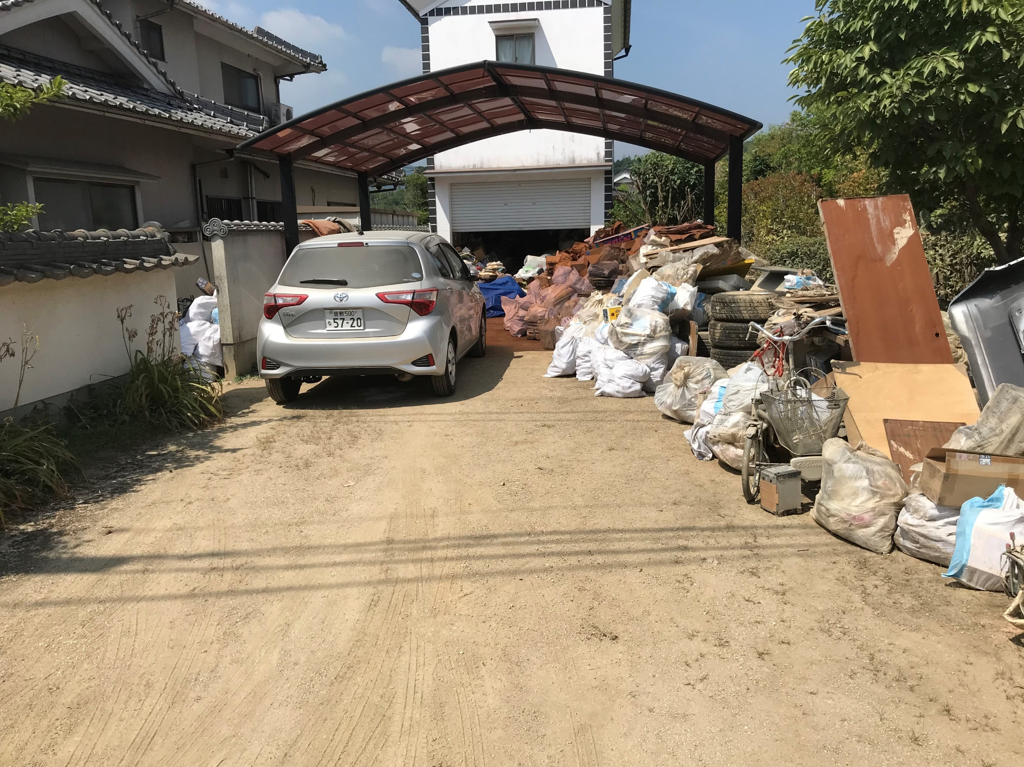

Slide 4
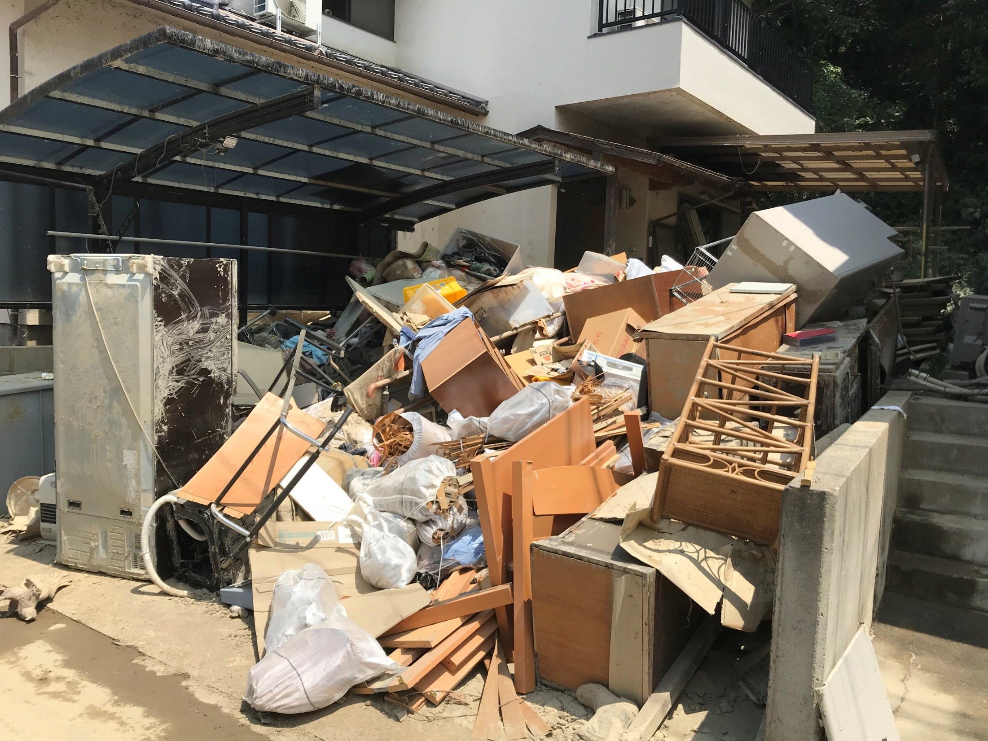

Slide 6
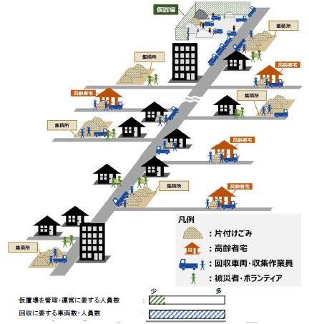
片付けごみ 被災地域から一次仮置場への流れ
【事例】
町会・自治会が設置・管理する集積所（公園等の空地）や自宅の敷地内外に排出してもらい回収する方法
この事例以外にも、地域にあった回収方法があると思います。

Slide 7
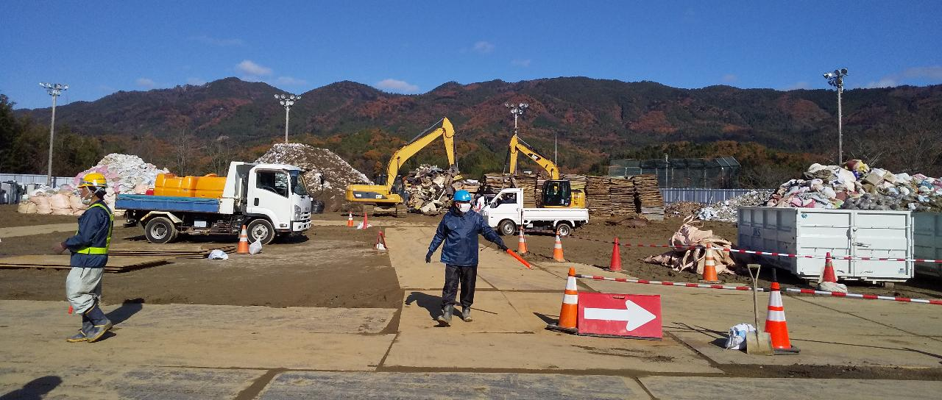
仮置場等の適切な設置、運用により、迅速な災害廃棄物処理が可能に
一次仮置場の事例
渋滞の様子
タイヤ、家電
木くず
家電
粗大
ふと ん
粗大
木くず
可燃
畳
ふと ん
灯油・ストーブ類
出典元：廃棄物資源循環学会九州支部

Slide 8
仮置場等の選定にあたっての注意事項
【参考】 災害廃棄物対策指針 技術資料
・所有者 （公有地である。民有地の場合、地権者の数が少ない。）
・生活環境への影響が少ない。
・周辺の土地利用 （周辺が住宅地ではない。周辺に病院、福祉施設、学校等がないなど。）
・土地利用の規制がない。
・土地の形状 （起伏のない平坦地である。変則形状の土地ではない。）
・土地の基盤整備の状況 (地盤が硬い。アスファルト敷きである。暗きょ排水管が存在していない。)
・設備 （消火用の水が確保できる。電力が確保できる。）
・面積が十分にある。
・道路幅 （大型車両が幹線道路等から仮置場まで通行できる道路幅（片側一車線以上）である。）
・輸送ルート （高速道路のインターチェンジから近い。緊急輸送路に近い。鉄道貨物駅、港湾が近く
にある。）
・被災考慮 （各種災害（津波、洪水、土石流等）のハザードエリアではない。）
・立地条件 （河川敷ではない。）
・被災地との距離 （被災地の近くにある。）
・仮置場の配置 （仮置場の偏在が避けられ、分散して配置できる。
・地域防災計画での位置付け （地域防災計画で応急仮設住宅、避難所等に指定されていない。 ）

Slide 9
